Slide 1

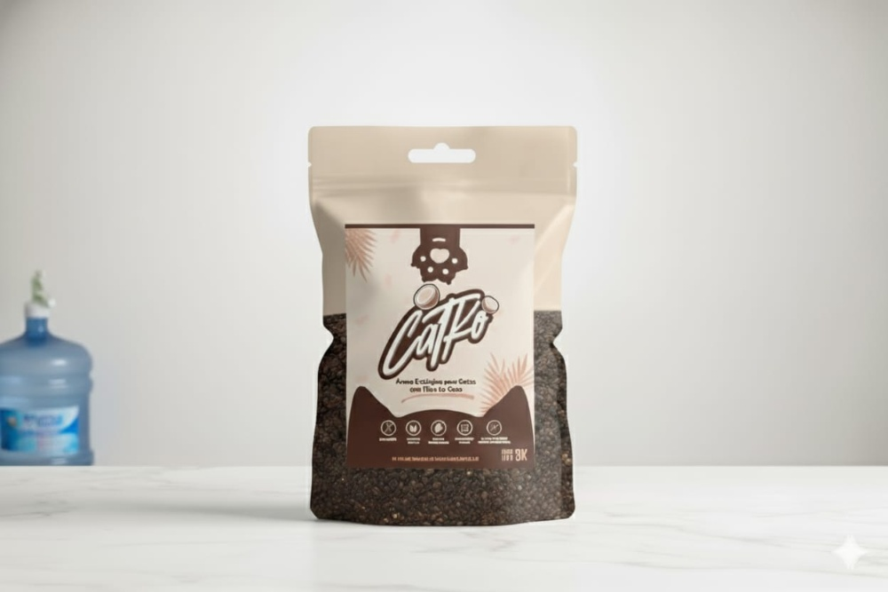
Presentación ejecutiva de arena para gato ecológica CatKO
IQ HUGO H LOZANO

Slide 2

Propósito y Visión Ecológica de CatKo
. 🌱 Origen del proyecto
CatKo nace de una necesidad concreta: ofrecer soluciones sustentables para el cuidado de gatos que respeten el entorno y promuevan hábitos responsables en los hogares. Observamos que muchas arenas comerciales contienen químicos, no son compostables y generan residuos difíciles de manejar. CatKo propone una alternativa funcional, estética y ecológica.

Slide 3
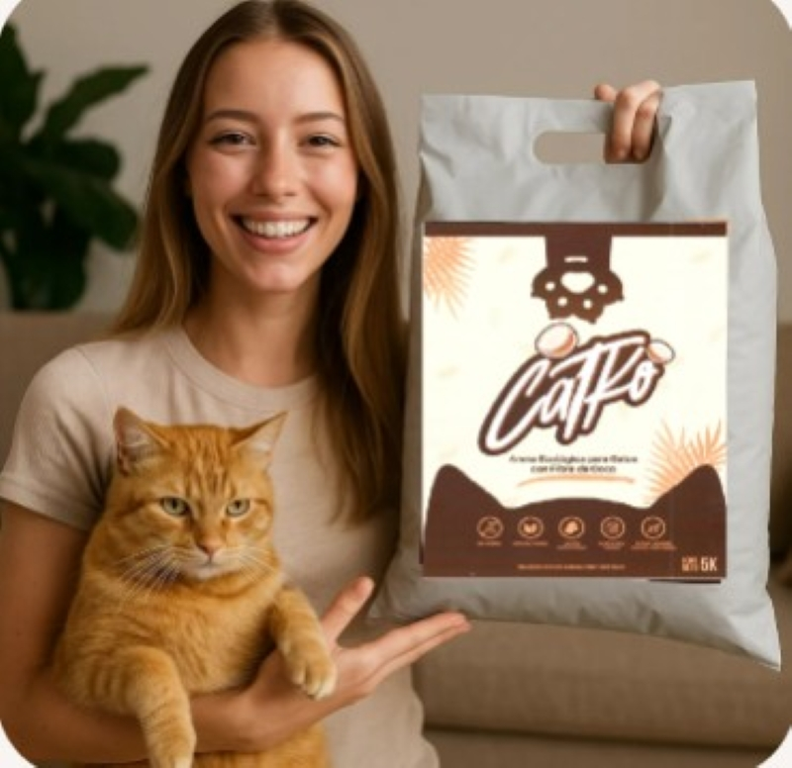
Mision
Misión
Desarrollar arenas ecológicas para gatos que:
• Sean funcionales y seguras para el animal
• Reduzcan el impacto ambiental desde su origen hasta su disposición final
• Eduquen al consumidor sobre alternativas responsables

Slide 4
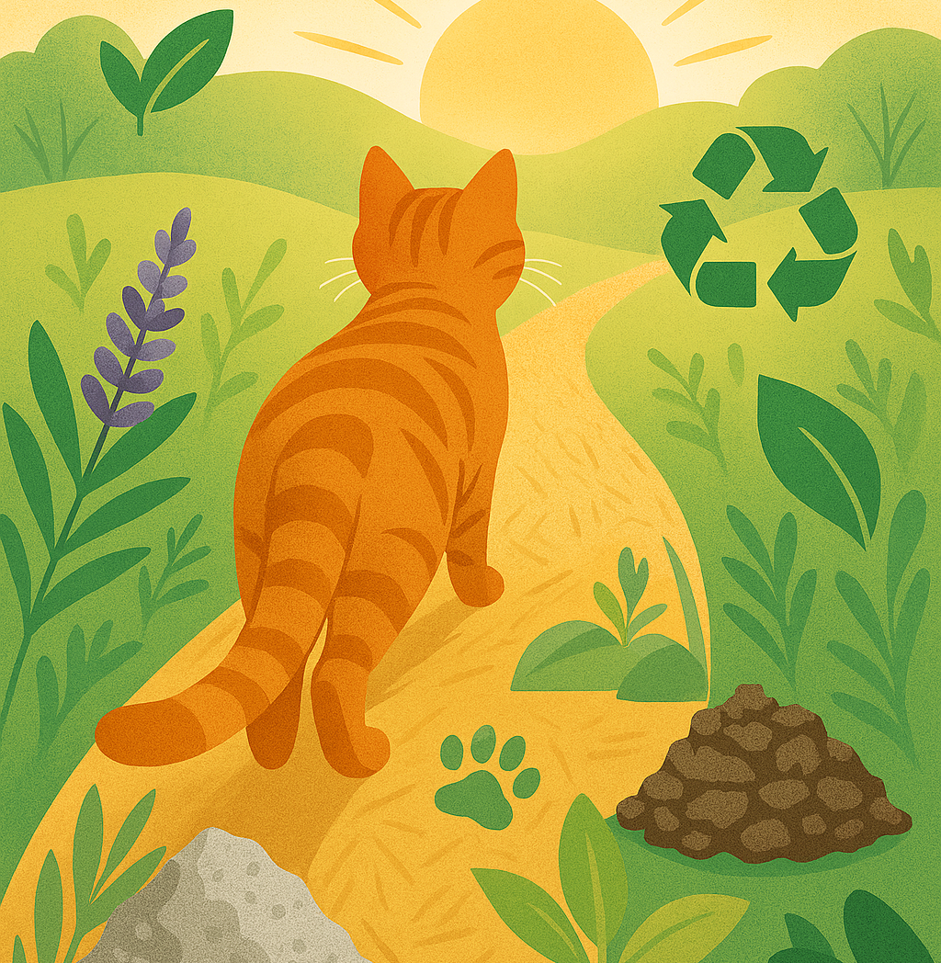
Visión
Ser referente latinoamericano en innovación sustentable para mascotas, integrando:
• Ingredientes regionales y subproductos agroindustriales
• Formulación técnica con enfoque en compostabilidad, absorción y control de olores
• Comunicación clara, visual y educativa para consumidores conscientes

Slide 5
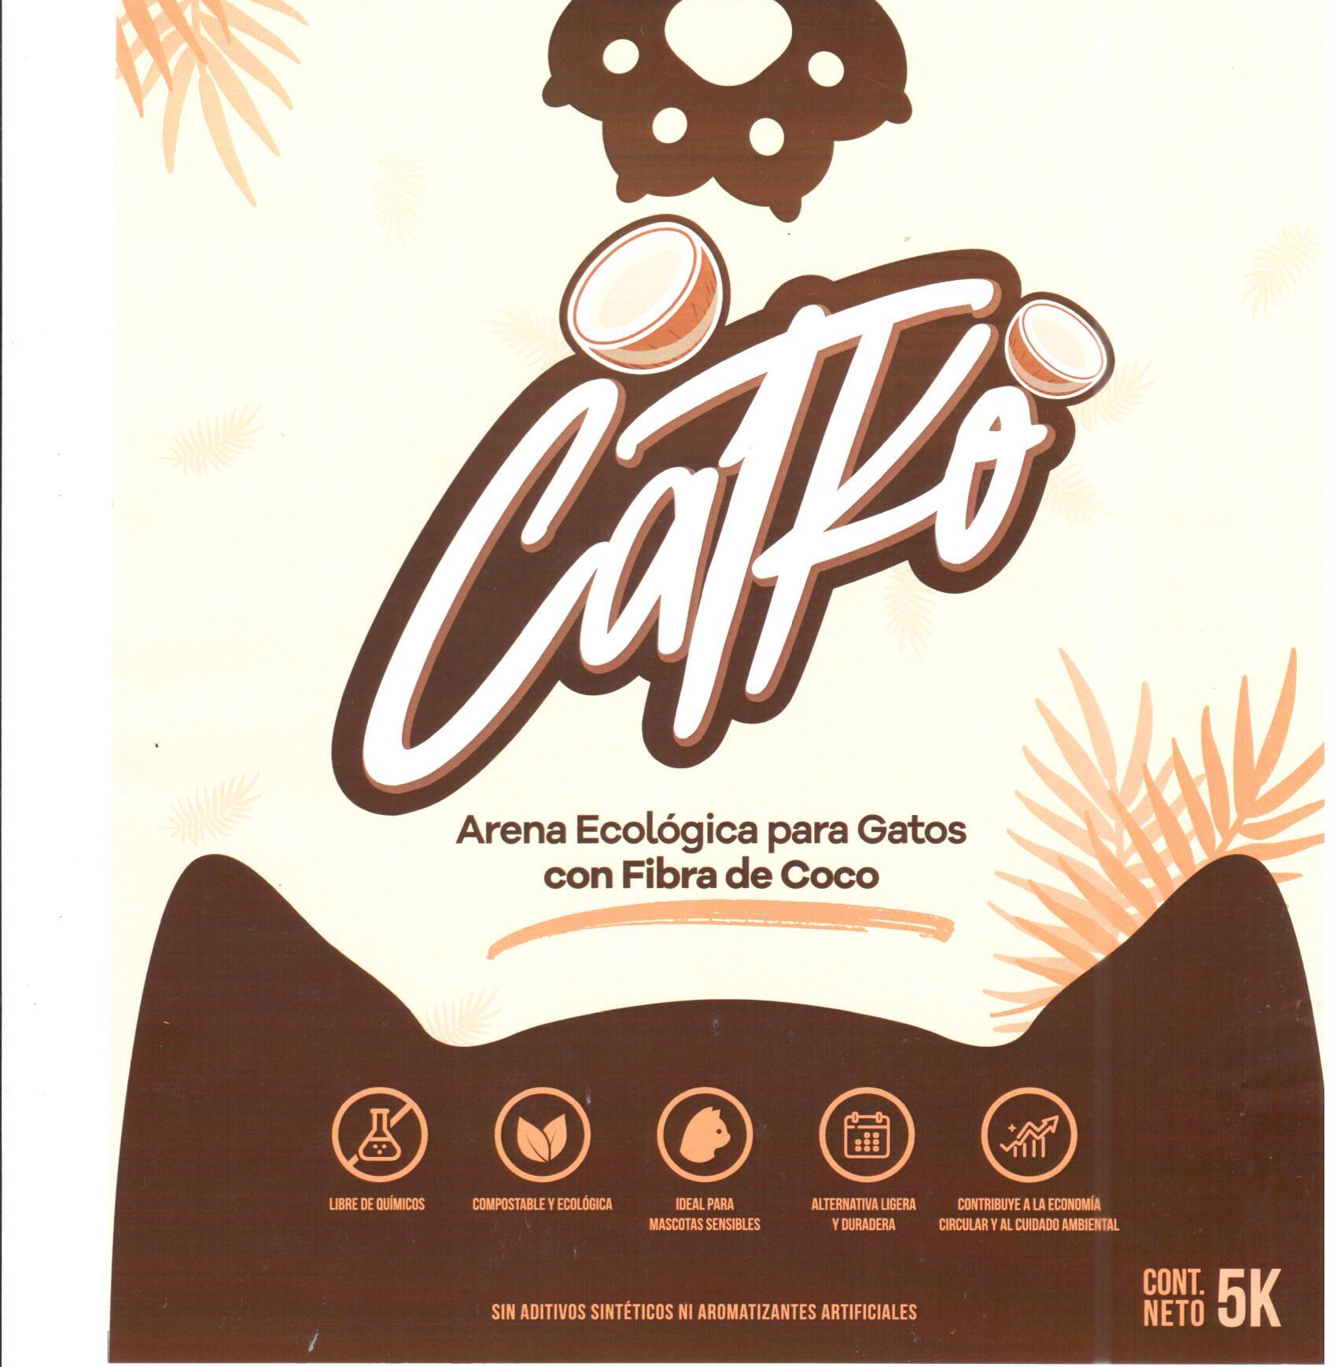
2. Arquitectura de Marca y Storytelling Visual
🐾 Identidad de marca: nombre, logo y narrativa
• Nombre: CatKo
• Fusión de “Cat” (gato) y “Ko” (eco, compost, cuidado)
• Sonoridad amigable, fácil de recordar, adaptable a múltiples idiomas
• Evoca vínculo entre mascota y entorno natural
• • o

Slide 6
Interpretación del Logo de CatKo
🔍 Elementos visuales clave
• Silueta de gato: (Garra y cabeza
Representa el protagonista del producto: el gato como símbolo de bienestar, elegancia y sensibilidad. Su postura suele transmitir calma, curiosidad o conexión con el entorno. Se presentan hojas de palmera y cocos reforzando la identidad hacia el producto
• Tipografía orgánica y clara:
El nombre “CatKo” en letras redondeadas y legibles comunica cercanía, modernidad y confianza. La “K” puede tener un trazo distintivo que refuerce identidad.
• Paleta cromática verde o tierra:
Evoca sustentabilidad, limpieza y conexión con materiales naturales. Si se usa lavanda o tonos lilas, puede diferenciar líneas aromáticas o relajantes.

Slide 7
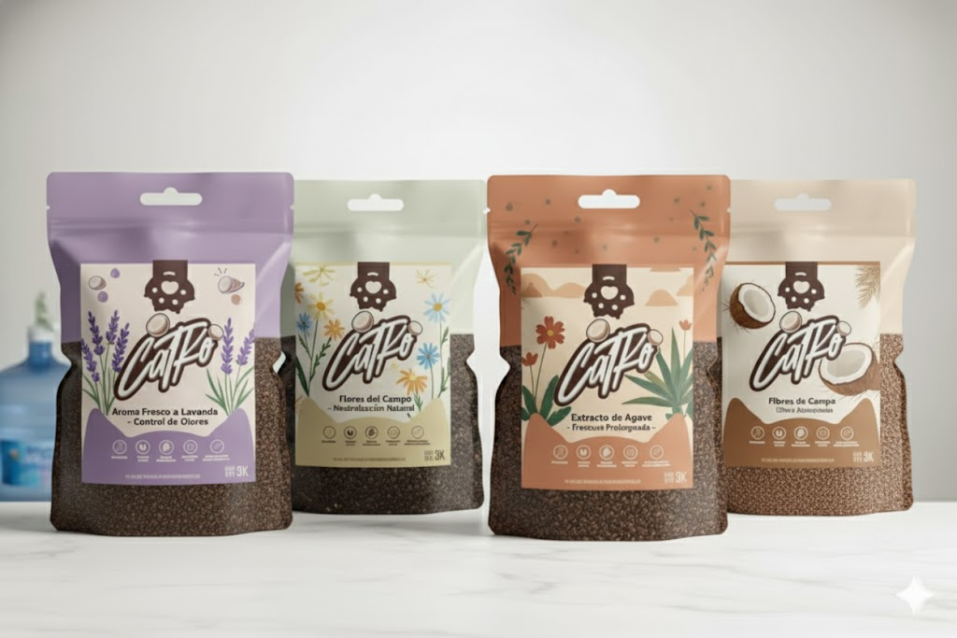
Portafolio de productos
Líneas actuales y en desarrollo
CatKo ofrece una línea de producto, pero hay en desarrollo otras líneas cada una con identidad visual, fórmula diferenciada y beneficios técnicos.
La Línea actual esta hecha de fibra de coco natural , arcilla y minerales. Se tiene en proyecto varias presentaciones con distintos diferenciadores como aromas y componentes

Slide 8
Mensaje que transmite
El logo funciona como sello de confianza ecológica, diferenciando a CatKo en un mercado saturado de productos genéricos. Puede adaptarse a etiquetas, portadas, redes sociales y materiales técnicos sin perder fuerza visual.

Slide 9
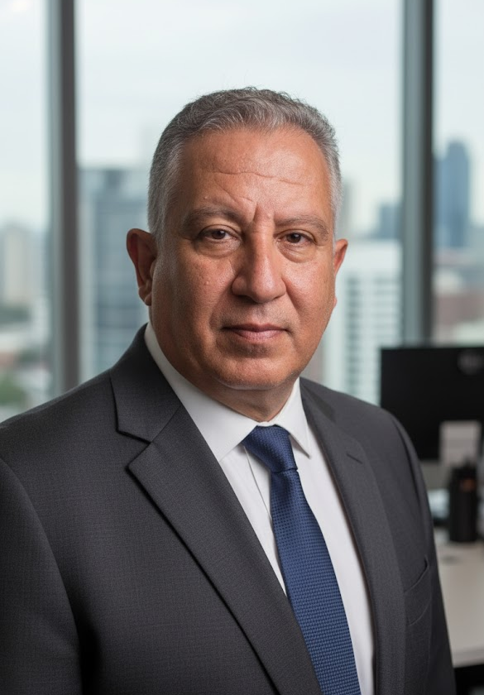
Personal Clave
Hugo Lozano
Evelia Villalobos
Hugo Martinez
Jorge
Gerente de operaciones
Administracion
Diseño Grafico
Marketing y Redes Sociales

Slide 10
El equipo
Gerente General
Jefe de productividad
Administración
Operadores de producción
Ventas
Marketing y Redes
Diseño Grafico
Logística de entrega y envios

Slide 11
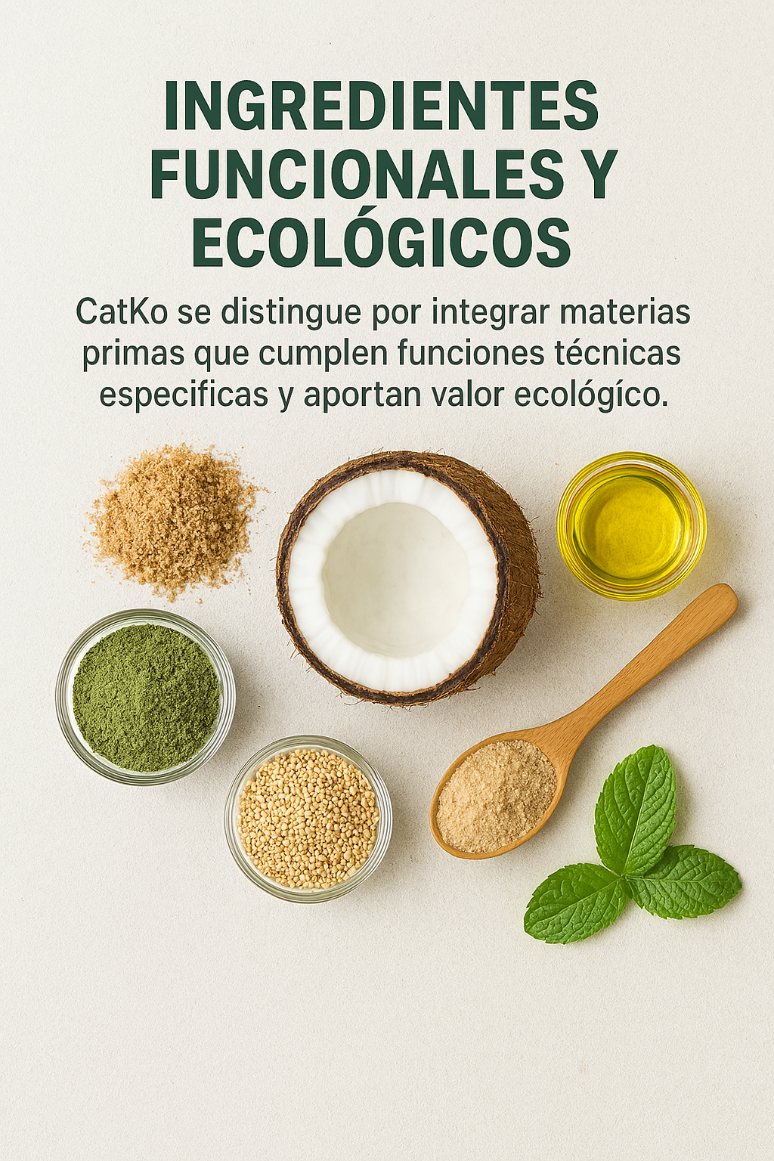
4. Innovación en Formulación
🌿 Ingredientes funcionales y ecológicos
CatKo se distingue por integrar materias primas que cumplen funciones técnicas específicas y aportan valor ecológico. Cada componente cumple una función especifica y se tiene diferencia con la competencia que su producto es solo fibra de coco, al final de su vida útil la arena usada cumplirá la función de compost en jardines y plantas.

Slide 12



Resumen del mercado
Las tendencias del mercado seguirán aumentando debido a la preocupación ecológica en función de las proyecciones, lo que proporciona oportunidades de mayor alcance empresarial a nivel regional.
El costo de nuestro producto es bajo en relación a las demás arenas comerciales, lo que nos ofrece una ventaja de mercado.

Slide 13
Oportunidades
Brecha de mercado
Costos
No hay productos con estas características en el mercado, debido a esto , es una oportunidad de ayudar a los clientes al ahorro económico y al resguardo de la ecología y la salud del gato
La pérdida de productividad cuesta a los consumidores mucho dinero y daño ecológico por el cambio de arena frecuente.
Clientes
Usabilidad
El 95 % de los consumidores de México. invierte dinero en varios arenas económicas que solo resuelven su problema de manera parcial
Los clientes quieren algo cómodo y que sea fácil de usar
Salud del Gato
Las arenas comunes y corrientes que no son libres de polvo generan daños respiratorios y taponamiento de vías urinarias a los gatos

Slide 14

Riesgos y beneficios
Riesgos
Recompensas
Es posible que el desconocimiento del producto haga que su valor no sea conocido para los potenciales clientes
El producto tiene características que podrían requerir aprendizaje adicional por parte de los clientes para aplicarlo en sus mascotas
Primero en el mercado local y puede competir para mercado local e internacional
Con buena publicidad para el producto podremos generar impulso desde ese escenario
Las pruebas de calidad en el productoha sido comprobada debido a la existencia de clientes recurrentes que al usar el producto no mostraron ningún problema

Slide 15

Problemas principales
A corto plazo
A largo plazo
Necesidad de financiación para nuevas presentaciones
La falta de personal provocará un retraso en el producto
Necesidad de un espacio mas grande para la fabricación
Los empleados adicionales requerirán un área de trabajo de la oficina local

Slide 16

Gracias
Hugo Hector Lozano B
Evelia Villalobos

